Slide 1
Мультимедийный исследовательский проект на тему: «Почему мы не читаем?»

Slide 2
Анализ анкетирования

Slide 3
Научились читать
до школы
Девушки
65%
Юноши
56%

Slide 4
Не смогут прочесть текст с пониманием смысла так быстро, как делали в начальной школе
Юноши
28%
Девушки
20%

Slide 5
Любят читать художественную
литературу
Иногда читают
Девушки
65%
Девушки 3%
Юноши
4%
Юноши
52%

Slide 6
Больше читали с 11 до 15 лет
Девушки
70%
Юноши
52%
После 15 лет продолжают
читать постоянно
Девушки
25%
Юноши
не читают

Slide 7
Домашняя библиотека есть у
Девушек
60%
Юношей
44%
Из неё читали или читают книги
24% Юношей
Книги в семье, как
правило, читает
старшее поколение
15% девушек

Slide 8
Традиция семейного
чтения вслух была у
35% девушек
24% юношей

Slide 9
Какие книги читали и читают:
Развлекательные
95% девушек
60% юношей
Серьёзные книги о жизни
35% девушек
20% юношей

Slide 10
Когда читают, то стараются
извлечь информацию
40% юношей
25% девушек
95% девушек
Представляют то, о чём
читают
60% юношей

Slide 11
Получать знания о мире, о людях
предпочитают
Девушки из
1)фильмов
2)книг
3)рассказов окружающих
4)учебников
5)компьютеров
Юноши из
1)фильмов
2)компьютеров
3)учебников
4)книг и рассказов
окружающих

Slide 12
Книга в жизни великих людей

Slide 13
Александр Сергеевич Пушкин
«Чтение – есть лучшее учение.
Следовать за мыслями великого человека, есть наука самая занимательная»

Slide 14
Фёдор Михайлович Достоевский
«Учитесь и читайте. Читайте книги серьёзные, жизнь сделает всё остальное»

Slide 15
Алексей Максимович Горький
«Всем хорошим во мне я обязан книгам»

Slide 16
Иван Алексеевич Бунин
И.А. Бунину чтение книг помогло понять, что он хочет и может писать.

Slide 17
Владимир Галактионович Короленко
Свои первые серьёзные книги В.Г.Короленко прочёл по пути в библиотеку.

Slide 18
Артур Конан Дойл
Советует нам снять с полки книгу и отправиться в «Страну мечты»

Slide 19
Герман Гесс
«Я с детства околдован книгой…»

Slide 20
Генрих Миллер
«Первое, что ассоциируется у меня с чтением книг, - это борьба за них…»

Slide 21
Книга в жизни нашего современника

Slide 22
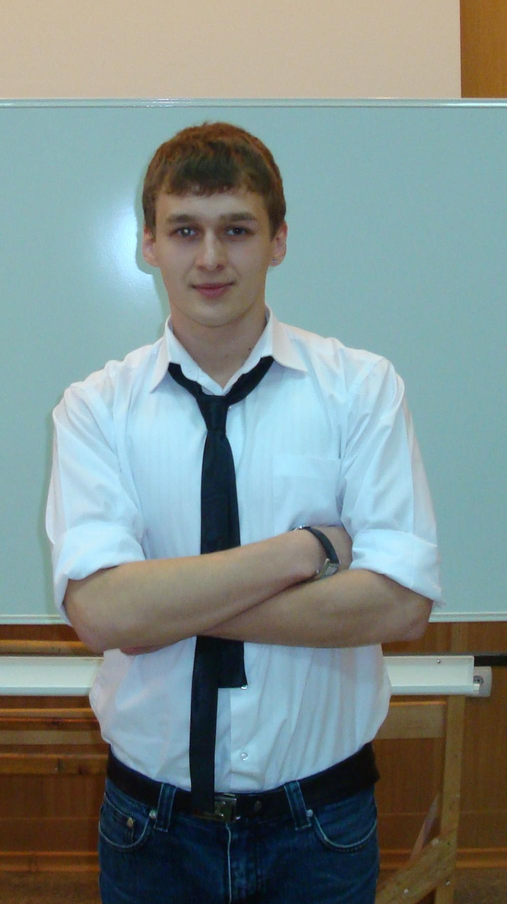
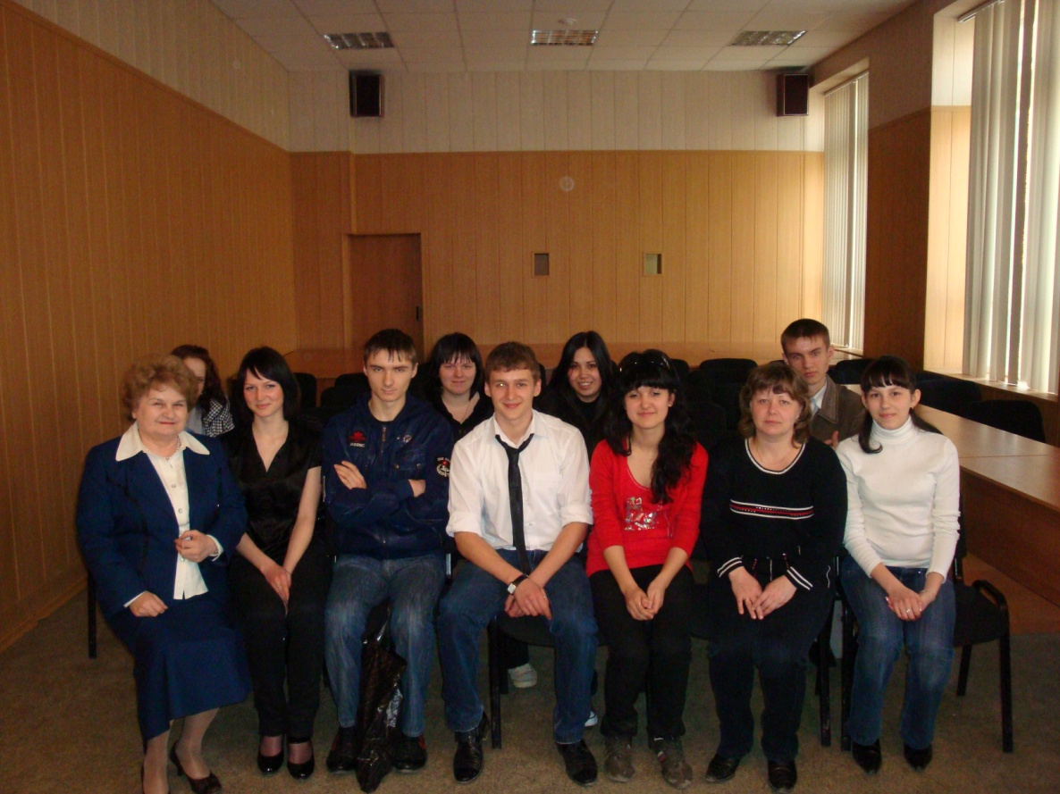
Стихи Сергея Есенина
читает Андрей Мазулевский

Slide 23
В мае 2009 года проводилась встреча с ветеранами колледжа
Романовой Л.Д. и Садиленко М.К
«Чтение книг помогает взрослеть»

Slide 24
Интервью со студенткой Аней Елхимовой
«Читая, чувствуешь себя
личностью, а не частью толпы»

Slide 25
Семейное чтение-воспитание душевного родства

Slide 26
Б.Зайцев
Самым тёплым воспоминанием из
его детства была память о вечерних чтениях вслух, когда собиралась вся семья

Slide 27
Ф.М. Достоевский
Семейное чтение у
Достоевских было традицией. «Я вынес из этих чтений столько прекрасного и возвышенного»

Slide 28
Царь Николай II
Сам выбирал книги для
семейного чтения, отдавал
предпочтение истории,
русской литературе, поэзии
или текстам Евангелия

Slide 29
К.И. Чуковский
Прочитав своим детям все лучшие книги, К.И. Чуковский
дальше стал их сочинять сам. Так родились «Мойдодыр»,
«Тараканище»,
«Чудо-дерево» и др.

Slide 30
Д.С. Лихачёв
Семейное чтение - это родство душ взрослых и детей

Slide 31
Библиотеки – память
человечества

Slide 32
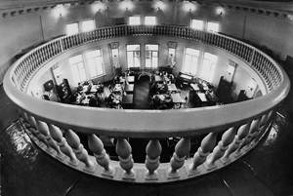
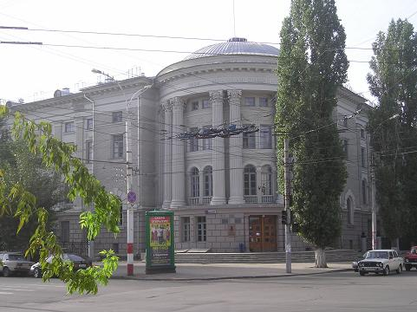
Библиотека
СГУ
Здесь хранится 3 миллиона книг – они всё время в работе
.

Slide 33
У Научной библиотеки СГУ студенты геологического колледжа

Slide 34
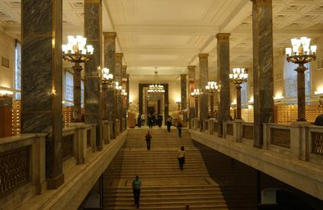
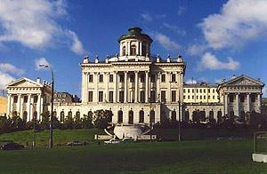
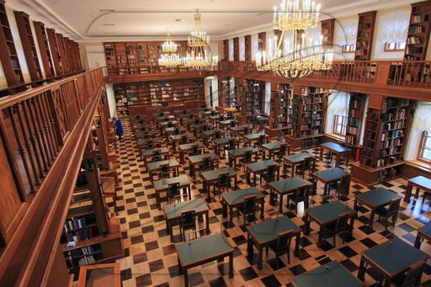
Российская государственная библиотека
главная библиотека страны
Основана в 1862 году. В ней 43 миллиона единиц хранения

Slide 35
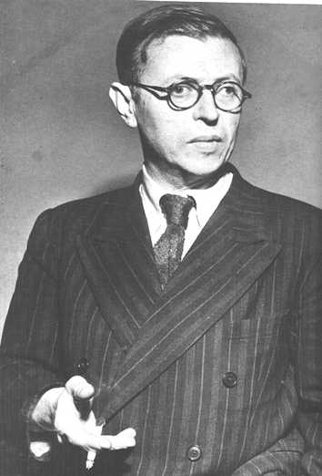
Жан Поль Сартр
«Мир впервые открылся мне через книги»

Slide 36
Интернет или книга?
Заменит ли
компьютер книгу?

Slide 37
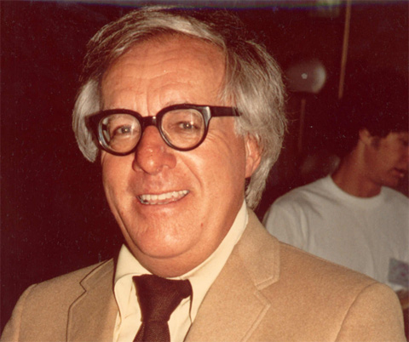
Рей Брэдбери
предупреждает в книге «451 градус по Фаренгейту»: исчезнет книга, изменится человек и зло восторжествует на земле

Slide 38
Д.С. Лихачёв
Никакая электроника книгу не заменит

Slide 39
Айзек Азимов
«Идеальная информационно – поисковая система – это книга»

Slide 40
Этико-психологические
особенности чтения

Slide 41
К 1980 г
удваивался в 5 -7раз
К 1990 г
удваивался каждый год
Объём информации
К 2013 г
возрастёт по
сравнению с 1990г в 4 раза
К 2040 г
возрастёт по
сравнению с 1990г в 32 раза

Slide 42
Тайны чтения

Slide 43
Аня елхимова
«Сначала возникает чувство внутреннего голода, предвкушения, затем появляется нетерпение, желание взять наконец книгу в руки – потом прилив вдохновения и – чудо!»

Slide 44
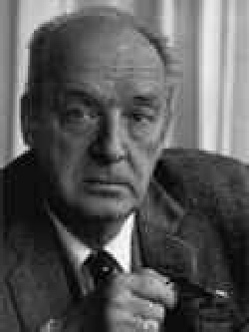
В.Набоков
«Усилие начать читать книгу
часто бывает трудно сделать,
но как только оно сделано,
награды разнообразны
и обильны»

Slide 45
А. Моруа
Человек читающий
«лучше подготовлен к
тем битвам, которые
ждут его на равнинах
повседневной жизни»

Slide 46
Диагностический тест

Slide 47
1. Оцените соответствующим баллом Ваше отношение к чтению, к книге, с которым Вы пришли на Конференцию: 5 4 3 2 1 (Подчеркните нужную цифру) 2. Изменилось ли Ваше отношение к чтению, к книге после знакомства с материалами исследования? Оцените баллом: 5 4 3 2 1 (Подчеркните нужную цифру) 3. Хотели бы Вы принять в дальнейшем участие в исследовательской работе? Да -Нет (Подчеркните ответ)
ДИАГНОСТИЧЕСКИЙ ТЕСТ

Slide 48
Над проектом работали студенты Геологического колледжа СГУ:
Горшенина Надежда
Коржунова Айнур
Королёв Александр
Крутько Оксана
Лемента Алексей
Никитин Роман
Пасюга Юрий
Сасим Анастасия
Ярова Юлия
Руководители проекта – преподаватели колледжа:
Зажигина Ольга Александровна
Прохорова Светлана Анатольевна

